Slide 1
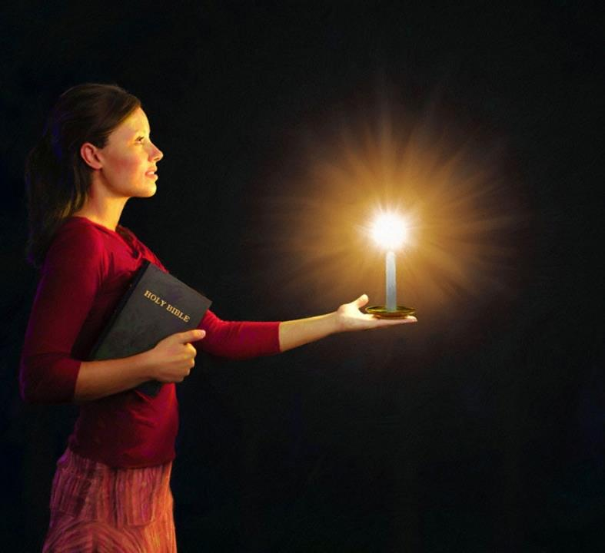
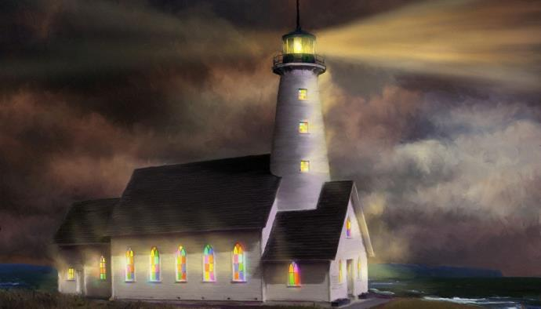

5과. 2026년 1월 31일
밤을 밝히는 빛으로

Slide 2

“모든 일을 원망과 시비가 없이 하라
이는 너희가 흠이 없고 순전하여 어그러지고 거스르는 세대 가운데서 하나님의 흠 없는 자녀로 세상에서 그들 가운데 빛들로 나타내며”
빌 2:14, 15

Slide 3

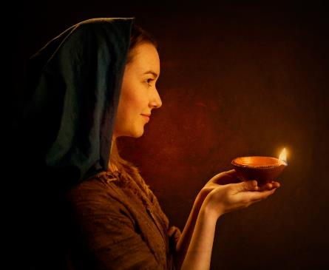



“이와 같이 너희 빛을 사람들 앞에 비추어 그들이 너희의 선한 행실을 보고 하늘에 계신 너희 아버지께 영광을 돌리게 하라.” (마 5:16)
바울은 빌립보서 2장 12-18절에서 예수님께서 하신 이 명령을 설명합니다.
하나님의 율법을 끊임없이 짓밟는 세상에서 하나님을 섬기는 그리스도인들은 하나님의 율법을 순종함으로 짙은 어둠을 밝히는 사람들입니다.
세상을 밝게 비추는 사람들 :
하나님을 반영함 (빌 2:12-13)
세상의 빛 (빌 2:14-16)
살아있는 희생제물 (빌 2:17-18)
세상의 빛이 된 사람들:
디모데 (빌 2:19-24)
에바브로디도 (빌 2:25-30)

Slide 4

세상을 밝게 비추는 사람들

Slide 5




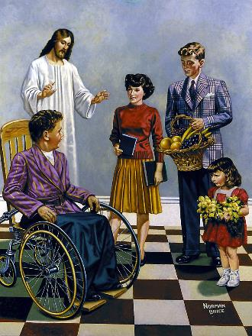
하나님을 반영함
“너희 안에서 행하시는 이는 하나님이시니 자기의 기쁘신 뜻을 위하여
너희에게 소원을 두고 행하게 하시나니” (빌 2:13)
예수님의 겸비하심과 영광을 자세히 설명한 바울은 “그러므로”라는 말로 편지서를 이어갑니다. 다시 말해서, 예수님께서 자신을 낮추심으로 영광을 받으시고 “모든 사람들이 예수 그리스도를 주님으로 고백하여 하나님 아버지께 영광을 돌리게 하셨으므로” (빌 2:11), 빌립보 교인들, 더 나아가 우리 모두도 해야 할 일이 있다는 것입니다.
우리가 가장 먼저 해야 할 것은 “두려움과 떨림으로” 우리 자신의 구원을 이루어 나가는 것입니다 (빌 2:12). 그러나, 우리를 구원하시는 분은 하나님이신데 (딛 2:11), 왜 ​​우리가 구원을 걱정해야 할까요?
(히브리 원어에서) 두려움과 떨림은 하나님을 섬기는 자세를 묘사했습니다 (시 2:11). 따라서 바울은 우리에게 선을 행하려는 동기를 주시고 선을 행할 능력을 주시는 분은 바로 하나님이시라고 강조합니다 (빌 2:13).

Slide 6




세상의 빛
“이는 너희가 흠이 없고 순전하여 어그러지고 거스르는 세대 가운데서
하나님의 흠 없는 자녀로 세상에서 그들 가운데 빛들로 나타내며.” (빌 2:15)
바울은 그리스도인들이 세상에 빛을 비추기 위해 갖추어야 할 세 덕목들을 이야기 합니다.
한 마음으로 연합함 (빌. 2:14)
우리가 함께 일할 때 서로 간에 험담, 비판, 경쟁, 다툼이 있어서는 안됩니다
흠 잡을 것 없이 삶 (빌. 2:15)
순전한 마음으로 하나님 아버지를 섬기는 우리의 자세는 주변에 편만한 악과 방탕함과 크게 대조됩니다.
하나님의 말씀을 충실히 지킴 (빌. 2:16)
우리의 생각과 행동은 성경의 가르침을 따라야 합니다.
가장 캄캄한 곳에서 빛은 가장 밝게 빛납니다. (살아 계셔서 역사하시는) 하나님을 체계적으로 지우려는 이 세상에서 그리스도인들은 예수님의 빛으로 밝게 빛나야 합니다.

Slide 7




살아있는 희생제물
“만일 너희 믿음의 제물과 섬김 위에 내가 나를 전제로 드릴지라도
나는 기뻐하고 너희 무리와 함께 기뻐하리니.” (빌 2:17)
감옥에서 풀려나기를 기대했던 바울은 자신이 유죄 판결을 받을 경우를 생각했습니다. 그가 처형당한다면 자신을 하나님께 부어 바치는 “전제”에 비유했습니다 (빌 2:17).
전제는 희생 제물위에 기름이나 음료를 붓는 것으로 (출 29:39-40), 바울의 비유에서 희생제물은 빌립보 교인들을 상징했습니다.
그렇다면 빌립보 교인들이 희생제물처럼 죽는 것을 말하는 것일까요? 아닙니다. 여기서 희생은 그들의“믿음의 봉사,” 즉 희생을 실천하는 삶을 말하며 우리 모두가 하나님께 드려야 할 희생인 것입니다(롬 12:1).
바울은 죽음을 두려워하지 않았습니다. 그 당시 그리스도인들은 신실한 증인으로 담대하게 복음을 전했고 하나님의 자녀로 인정받을만한 삶을 살고 있었기 때문에, 자신의 순교가 그들에게 더욱 큰 용기를 줄 것으로 믿었기 때문입니다.

Slide 8

세상의
빛이 된 사람들

Slide 9

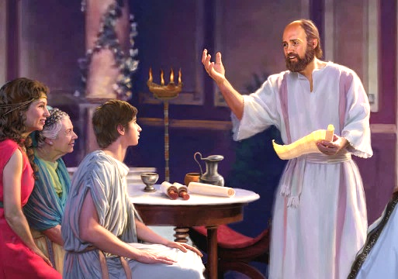


디모데
“여러분이 디모데의 훌륭한 인품을 알고 있겠지만 그는 자식이 아버지에게 하듯
기쁜 소식을 전하는 일에 나를 도와 수고하였습니다.” (빌 2:22)
디모데는 바울을 열심히 도왔을 뿐 아니라 바울의 여섯 편의 서신들, 즉 고린도후서, 빌립보서, 골로새서, 데살로니가전서, 데살로니가후서, 빌레몬서의 공동 저자였습니다. 바울은 직접 디모데를 전도자로 선택했습니다 (행 16:1-3). 바울은 이 젊은이에게서 어떤 특별한 성품을 보았을까요?
우선, 모든 사람들이 디모데를 “칭찬했습니다.” 바울은 그가 전도자의 자격이 있음을 예언했고 (딤전 1:18), 어린 그를 아들처럼 생각했고 (딤전 1:2; 4:12), 디모데 또한 바울을 아버지처럼 존경하고 사랑했습니다(빌 2:22).
바울은 디모데를 자신처럼 유능한 전도자로 생각했습니다(고전 6:10). 그는 디모데에게 고린도 (고전 4:17), 빌립보(빌 2:19), 데살로니가(살전 3:2) 등 여러 교회들을 지도하는 책임을 맡겼습니다. 디모데는 바울처럼 감옥에 갇히기도 했습니다 (히 13:23).

Slide 10

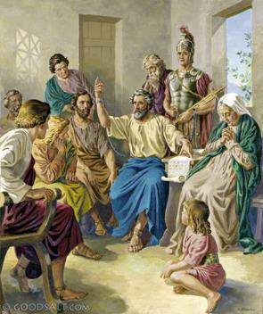


“나는 에바브로디도를 여러분에게 보내는 것이 필요하다고 생각합니다. 그는 나의 형제요 동역자요 전우이며 나의 필수품을 공급해 주라고 여러분이 보낸 사자입니다.” (빌 2:25)
에바브로디도
바울이 로마에서 투옥되었다는 소식을 들은 빌립보 교인들은 그에게 필요한 방세, 식비, 겨울 옷 등을 위해 모금했고, 에바브로디도를 선택해 그 선물들을 사도 바울에게 전달하게 했습니다 (빌 4:18; 2:25). (당시 죄수가 비용을 지불함)
에바브로디도는 그 선물들을 전달했을 뿐 아니라 바울과 동행하며 같이 복음을 전파했습니다.
복음을 열정적으로 전파하던 에바브로디도는 결국 생명을 위협할 심각한 병에 걸렸습니다 (빌 2:27, 30). 빌립보 교인들이 이 소식을 듣고 그를 걱정했습니다. 이를 안 바울은 그에게 자신의 편지서를 주어 빌립보 교인들에게 돌아가도록 했습니다 (빌 2:26, ​​28).
바울은 “그와 같은 사람들을 존경하”라고 권면합니다(빌 2:29). 에바브로디도는 의심할 여지 없이 충실한 그리스도인이었습니다.

Slide 11

“예수님께서 하늘에서 우리를 위해 중보하시고 간구하시는 동안, 성령님은 우리 안에 역사하셔서 하나님께서 기뻐하시는 일을 하게하십니다. 온 하늘의 관심은 영혼 구원에 쏠려 있습니다. 그렇다면 하나님께서 우리를 도우실 것을 의심할 여지가 있습니까? 다른 사람들을 가르치는 우리 자신이 하나님과 살아있는 관계를 유지해야 합니다. 우리는 성령님과 하나님의 말씀으로 다른 사람들에게 생명의 샘이 되어야 합니다. 그리스도께서 우리 안에서 영원한 생명이 솟아나는 샘물이 되시기 때문입니다. 우리의 인내와 믿음이 슬픔과 고통으로 시험 받을지라도, 눈에는 보이지 않으나 하나님의 임재의 ​​광채가 함께 하시니, 우리는 예수님 뒤에 숨어야 합니다.”
엘렌 화잇 (너희가 권능을 받고, 12월 8일)

